Slide 1
AWS ELASTIC BEANSTALK Tuần 15
Dương Thế Hiếu 19110362
Hoàng Minh Thắng 19110462
Lê Hải Dương 19110341

Slide 2
Tiến độ thực hiện
Hoàn thiện cài đặt auto scaling cho trang web
Tìm hiểu thêm về Alarm trong Elastic Beanstalk

Slide 3
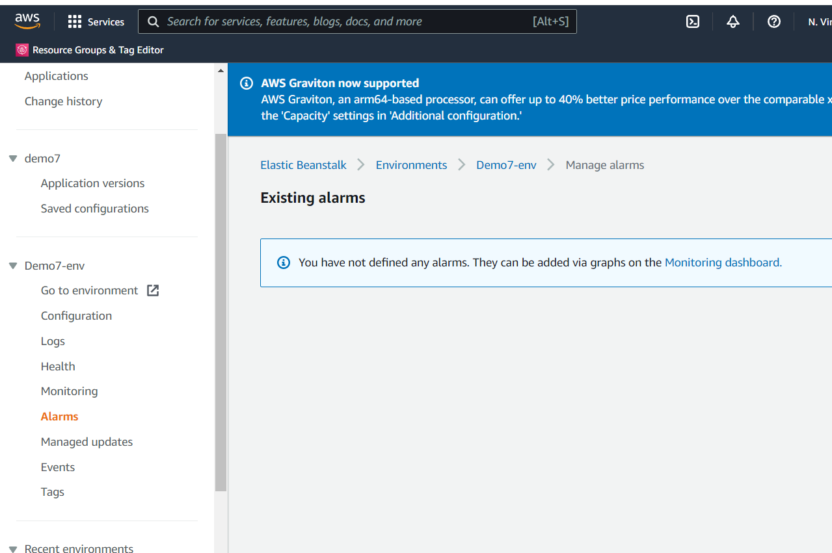
Tạo một Alarm trong Elastic Beanstalk

Slide 4
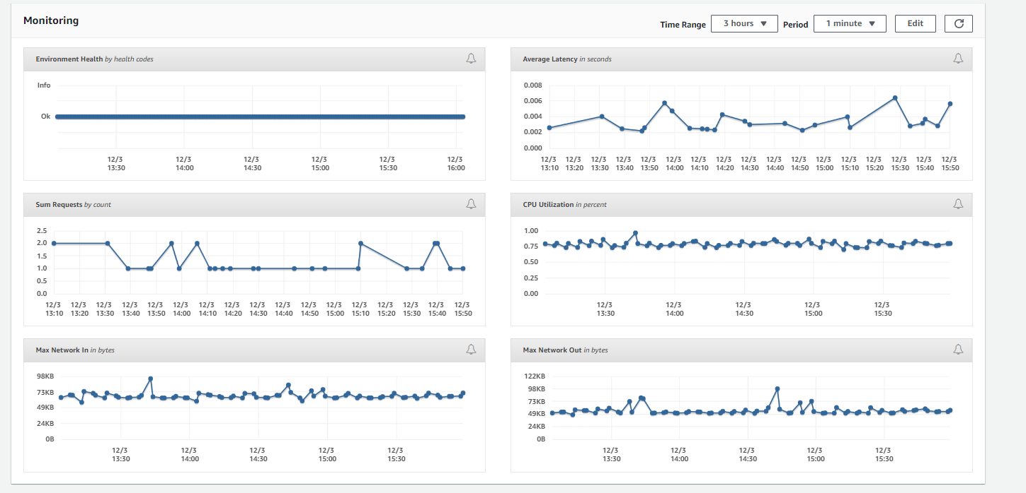
Tạo một Alarm trong Elastic Beanstalk
Sức khỏe của Môi trường theo mã sức khỏe
Độ trễ trung bình tính bằng giây
Tổng số Requests theo số lượng
Sử dụng CPU theo phần trăm
Max Network In in bytes
Max Network Out in bytes

Slide 5
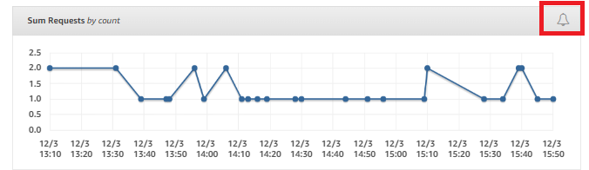
Tạo một Alarm trong Elastic Beanstalk

Slide 6
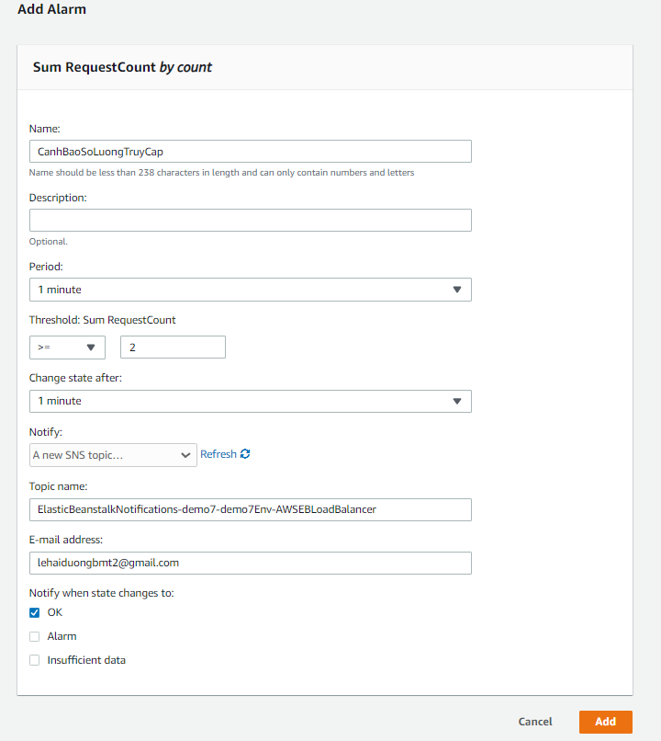
Tạo một Alarm trong Elastic Beanstalk

Slide 7
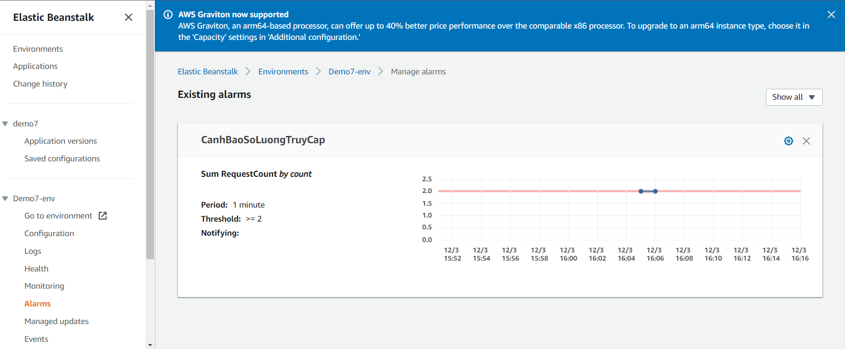
Kết quả

Slide 8
Problems

Slide 9
Plan
Nộp bài

Slide 10

Tạm biệt

